Slide 1
ТЕМА ПЕДСОВЕТА:
«Формирование благоприятного микроклимата в школе, способствующего адаптации, интеграции и самореализации детей с особыми образовательными потребностями»

Slide 2
«Обедняя мир детства, мы затрудняем вхождение ребенка в общество, в коллектив»
(В.А. Сухомлинский)

Slide 3
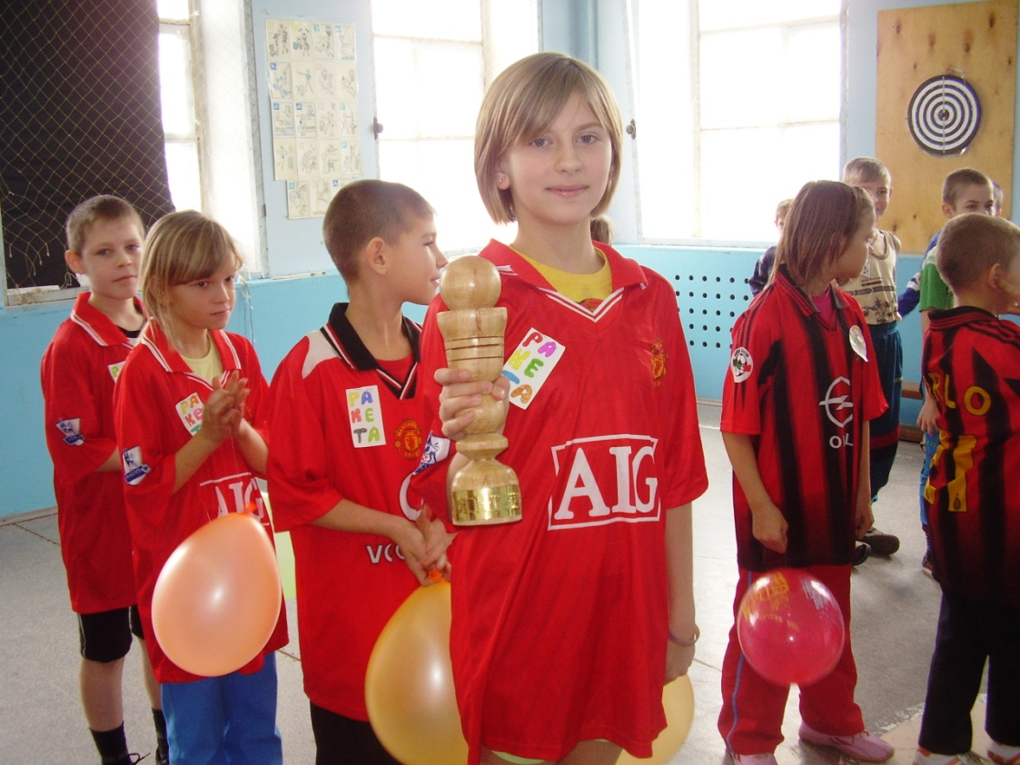
Спортивный зал

Slide 4
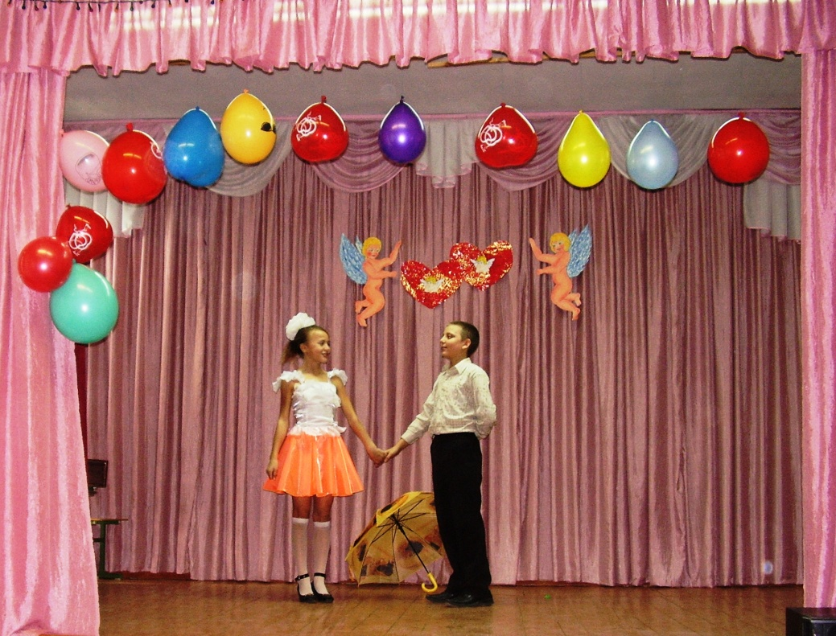
Актовый зал

Slide 5
Логопедический кабинет

Slide 6
Кабинет психологической разгрузки

Slide 7
В школе функционирует система бесплатного дополнительного образования:
Кружки декоративно – прикладного искусства
Музыкальная студия «Мелодия»
Танцевальная студия «Вдохновение»
Кружок «Юный художник»
Кукольный театр

Slide 8
Взаимодействие с городскими учреждениями дополнительного образования:
Клубы по месту жительства
Городской спорткомплекс
ДЮСШ
ШКОЛА
ДЮЦ
Детская городская библиотека
ЭБЦ
Детская музыкальная школа

Slide 9
Занятость учащихся начальных классов:

Slide 10
Занятость учащихся средних классов:

Slide 11
Занятость учащихся средних классов:

